Slide 1
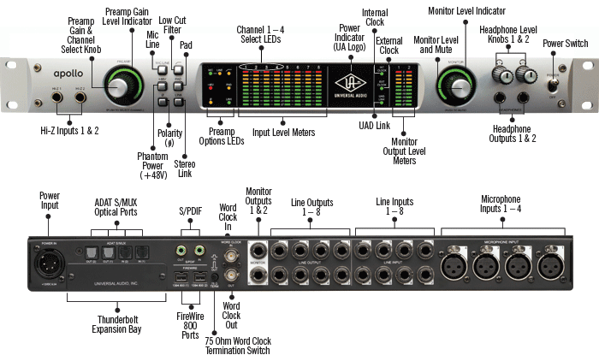
Audio interface-Universal Audio Apollo

Slide 2
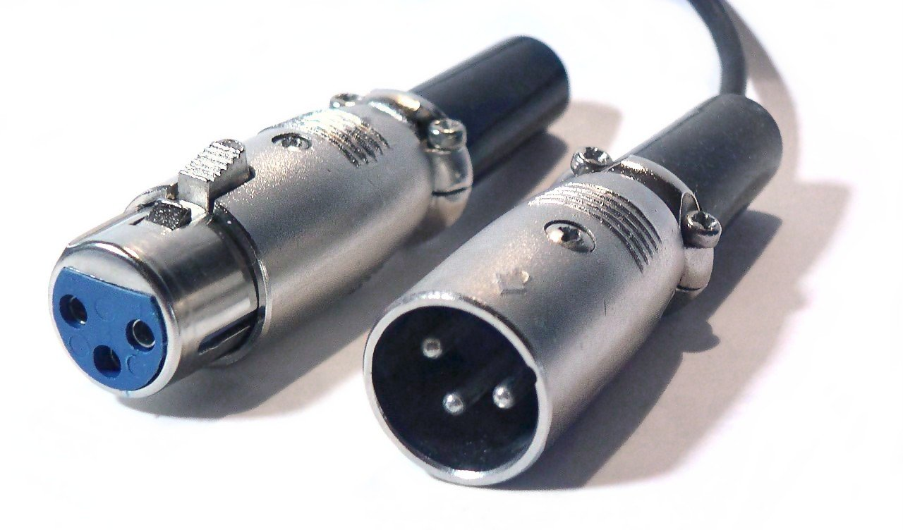
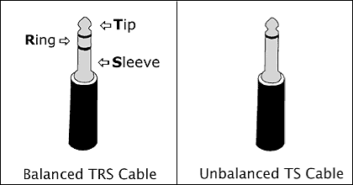
Connector
Male 公 Female 母
Balance(平衡訊號線)
正、負、接地:功率較大、訊號較遠、摔減少、減少雜訊干擾
Unbalance(非平衡訊號線)
超過10米易出現衰減、雜訊
容易受外在的雜訊干擾

Slide 3
類比與數位
類比
Balance
TRS
XLR
Unbalance
TS
RCA
數位
AES/EBU
S/PDIF
數位訊號
MIDI
USB
IEEI1394 (firewire 800、400)
Thunderbolt

Slide 4
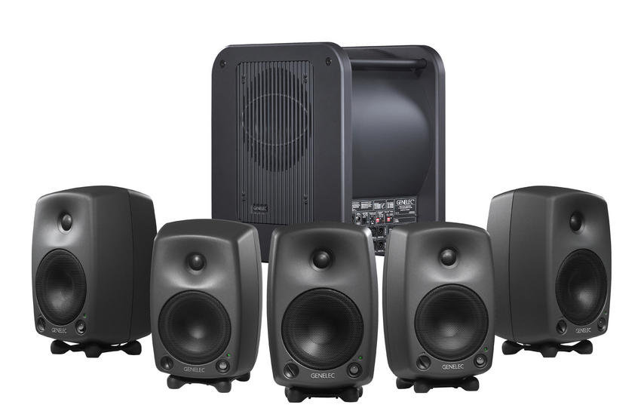
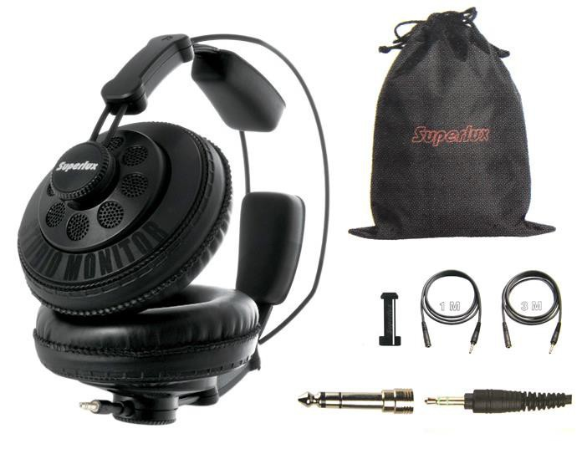
監聽設備
Monitor Speakers
Headphone

Slide 5
Sample rate,Bit death
Sample rate
採樣頻率
kHz-仟赫茲
48kHz-
每秒取樣 48,000次
Bit death
位元深度
聲音用電腦多少位元來採樣
8bit,16bit,24bit

Slide 6
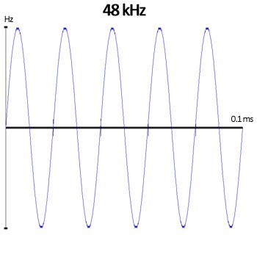
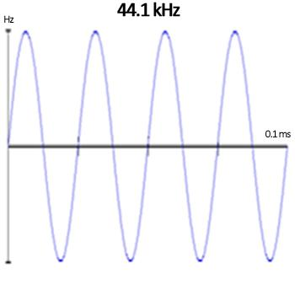
常見設定值
CD:44.1 kHz 16bit
錄音室:48kHz 24bit
DVD:48kHz 16bit

Slide 7
Buffer size- 緩衝大小
Latency 延遲
緩衝越大-電腦處理越多-延遲明顯
緩衝越小-電腦處理越少-延遲少(但可能產生爆音)
錄音:Audio錄音時-Buffer size 調小
編曲、播放:虛擬樂器、效果器-Buffer size 調大

Slide 8

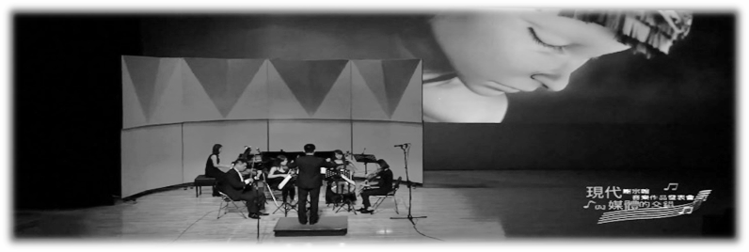
THANK YOU FOR YOUR ATTENTION

